Slide 1
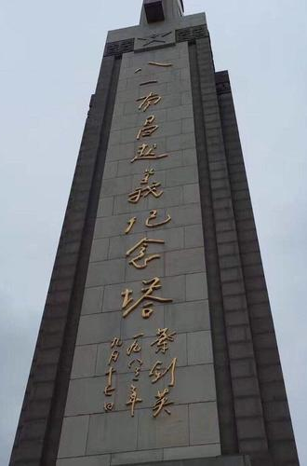

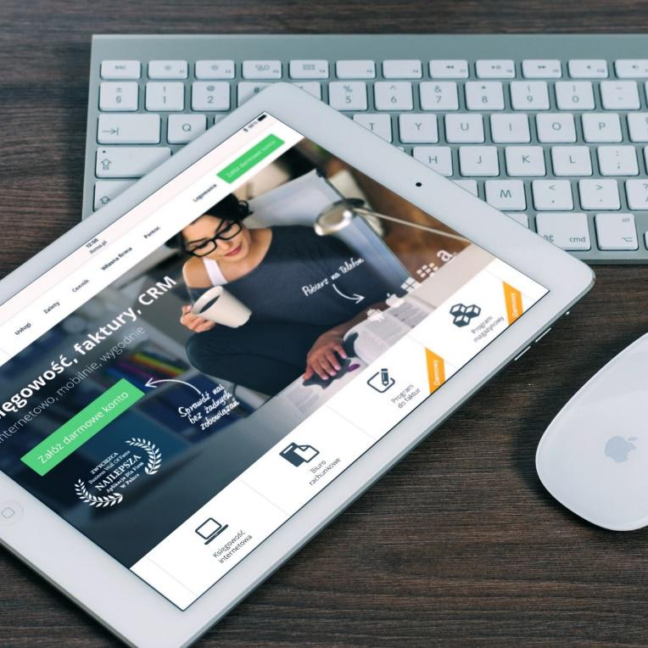

厦门工学院
自考网络助学课程过程性评价
人脸识别及APP综合测评
操作流程
2026年04月考期

Slide 2
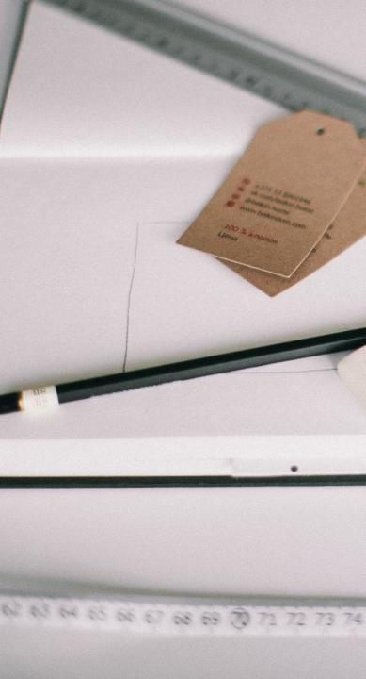
APP下载安装
目
录
CONTENTS
人脸识别信息录入
综合测评操作流程

Slide 3
01
01
APP下载安装

Slide 4
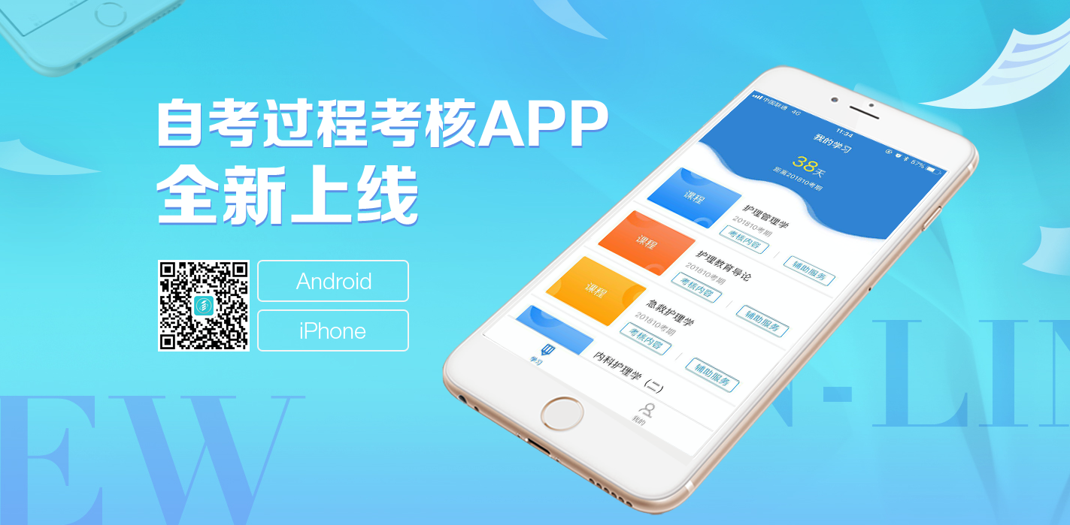
APP下载安装
APP安装提示（确保下载最新版APP）
下载方式1：点击链接 https://www.zikao365.com/zhuanti/gckhapp/ 手机下载“自考过程考核APP”，安装最新版本软件。
已经下载APP的考生请检查当前使用版本，如果不是最新，请卸载重新安装。

Slide 5

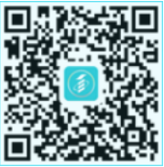
移动端学习流程-APP下载安装
下载方式2：扫描下方二维码下载
下载方式3：
考生可以进入“华为应用市场、豌豆荚、苹果APP Store、小米应用商店、OPPO软件商店、魅族应用商店、360手机助手”中，自行检索关键词“自考过程考核”，下载APP进行安装。

Slide 6
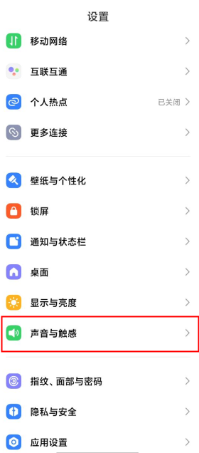
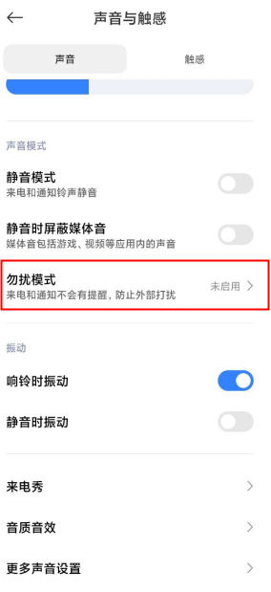
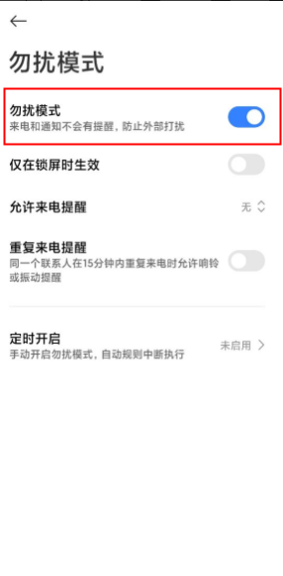
移动端学习流程-APP注意事项（必须设置免打扰模式）
安卓系统

Slide 7
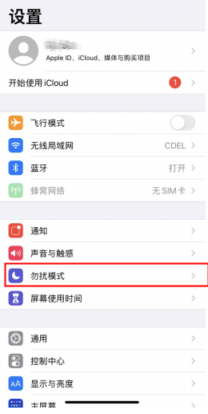
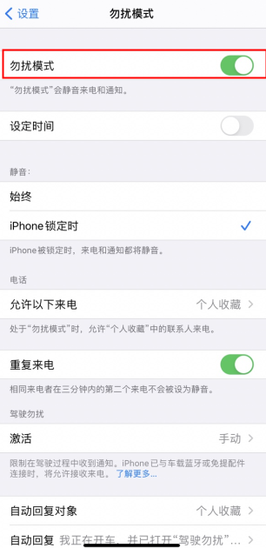
移动端学习流程-APP注意事项（必须设置免打扰模式）
IOS系统

Slide 8
02
02
人脸识别信息录入

Slide 9
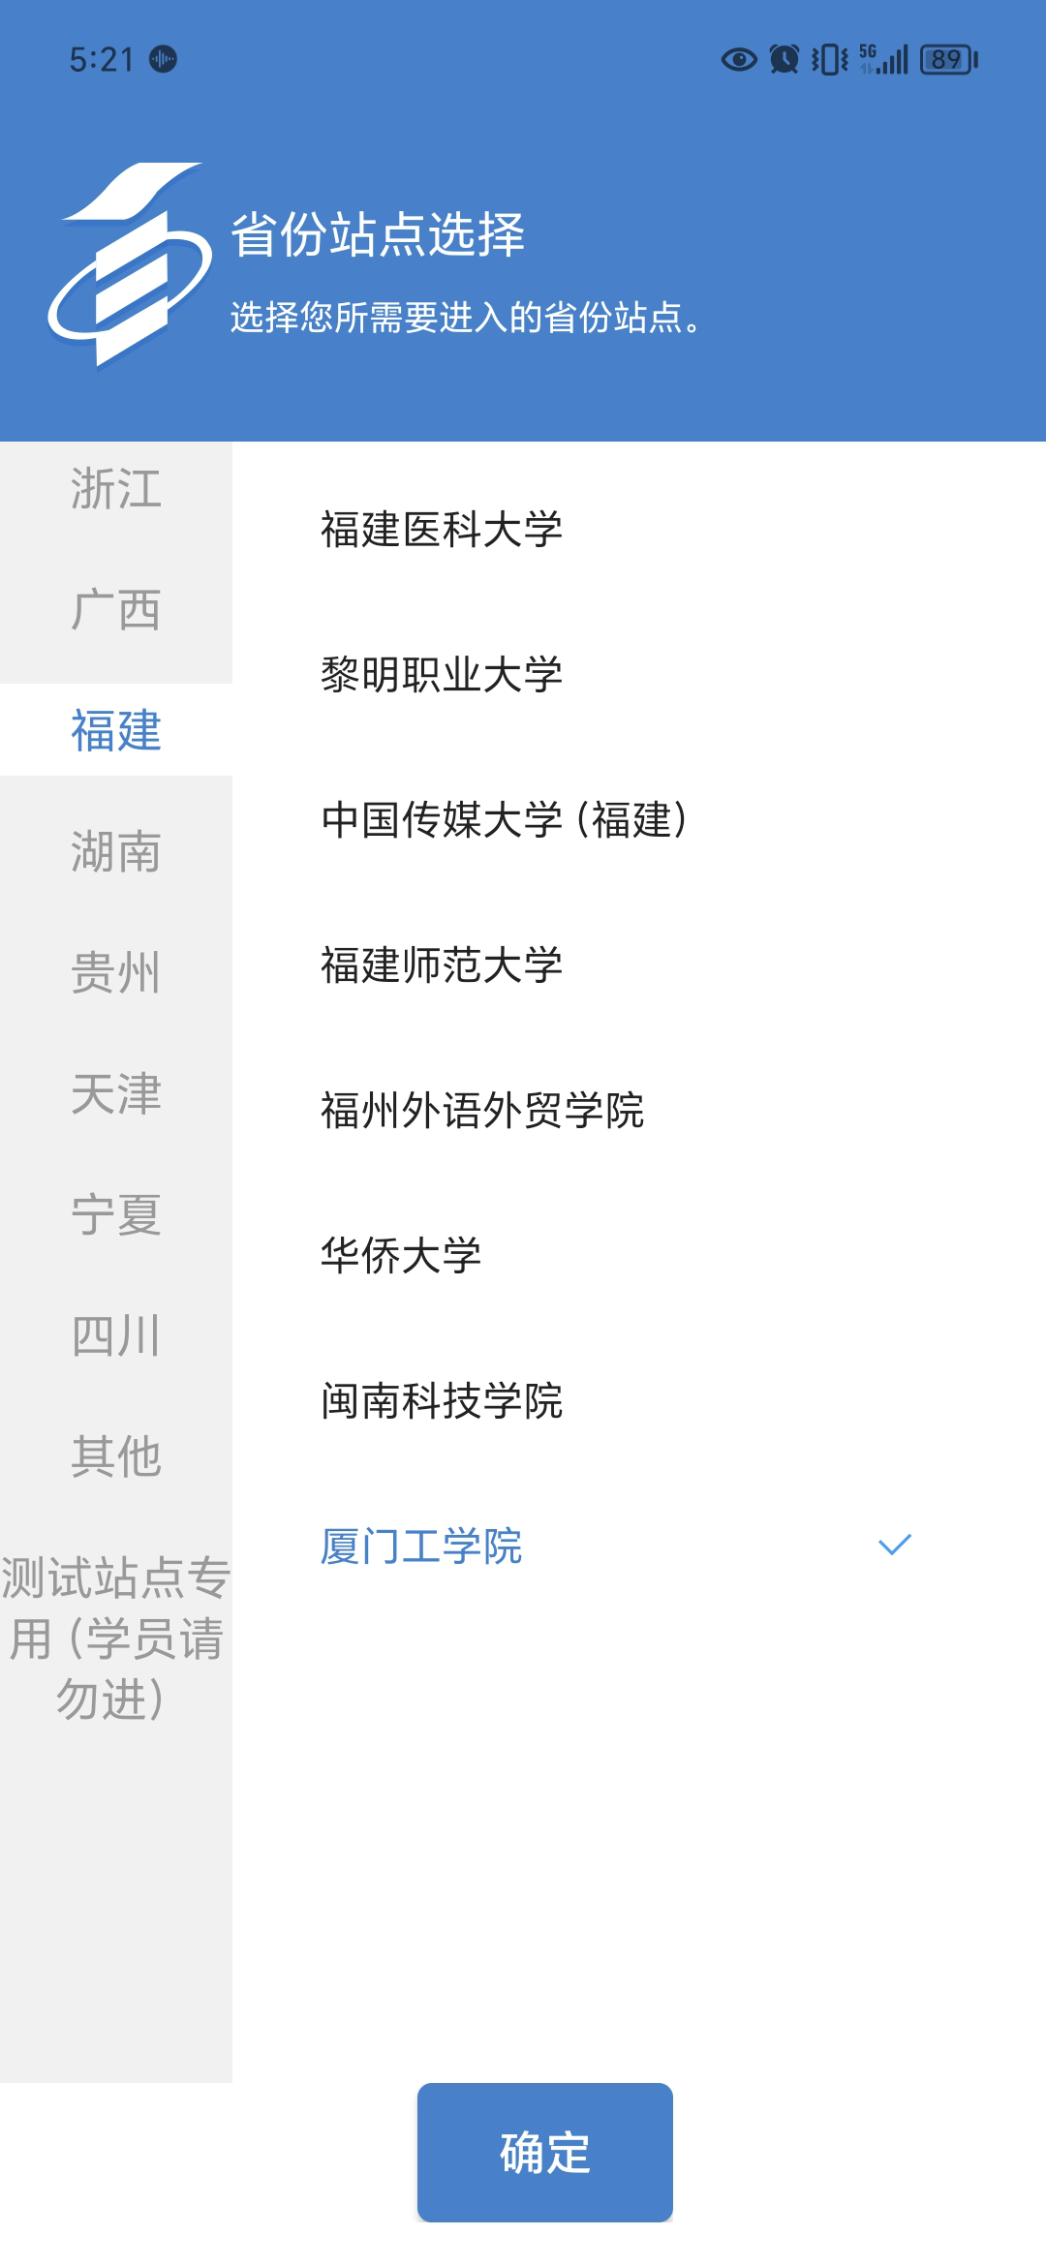
人脸识别信息录入-登录
1.打开“自考过程考核 ”APP，允许“自考过程考核”推送消息。
2. 省份站点选择“福建”→“厦门工学院”。

Slide 10
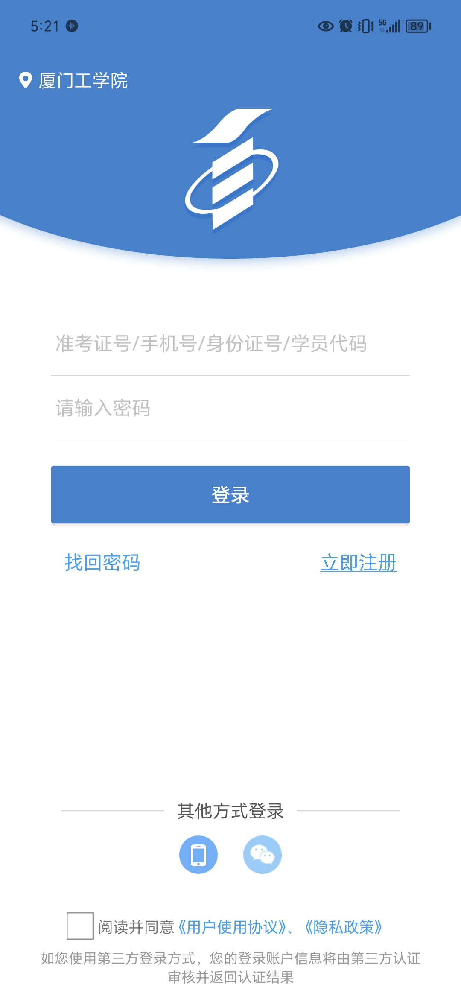
人脸识别信息录入-登录
3.输入准考证号/手机号/身份证号或者学员代码，点击登录。
如果已经绑定手机号，可以直接用手机号登录。

Slide 11
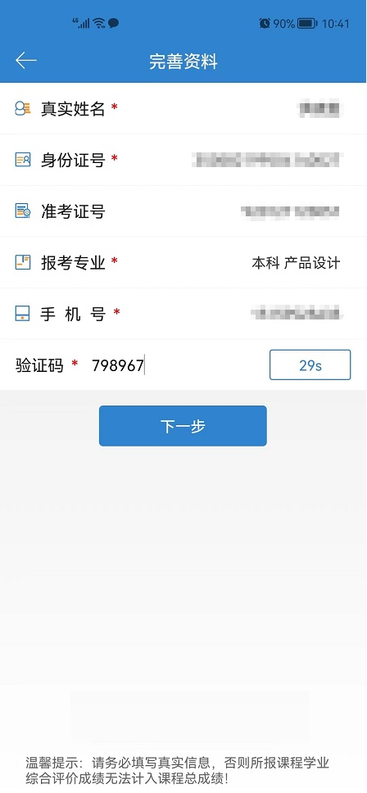
人脸识别信息录入-完善资料
说明：首次登录需要完善学员基本信息，并验证手机号，如图：（若已完善信息则忽略此步骤）

Slide 12
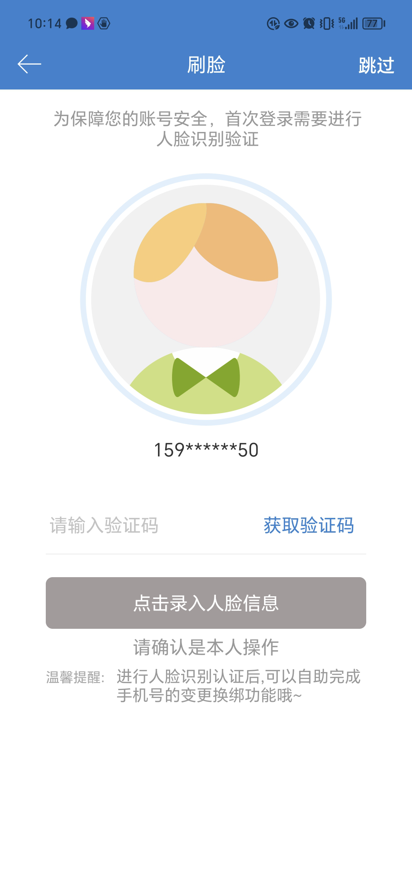
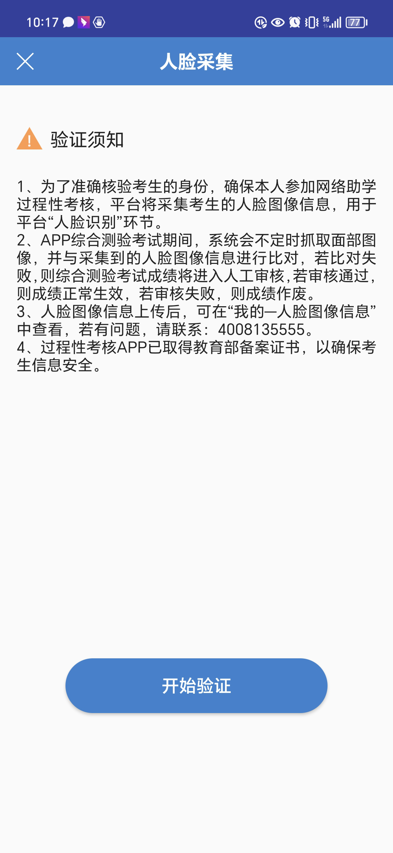
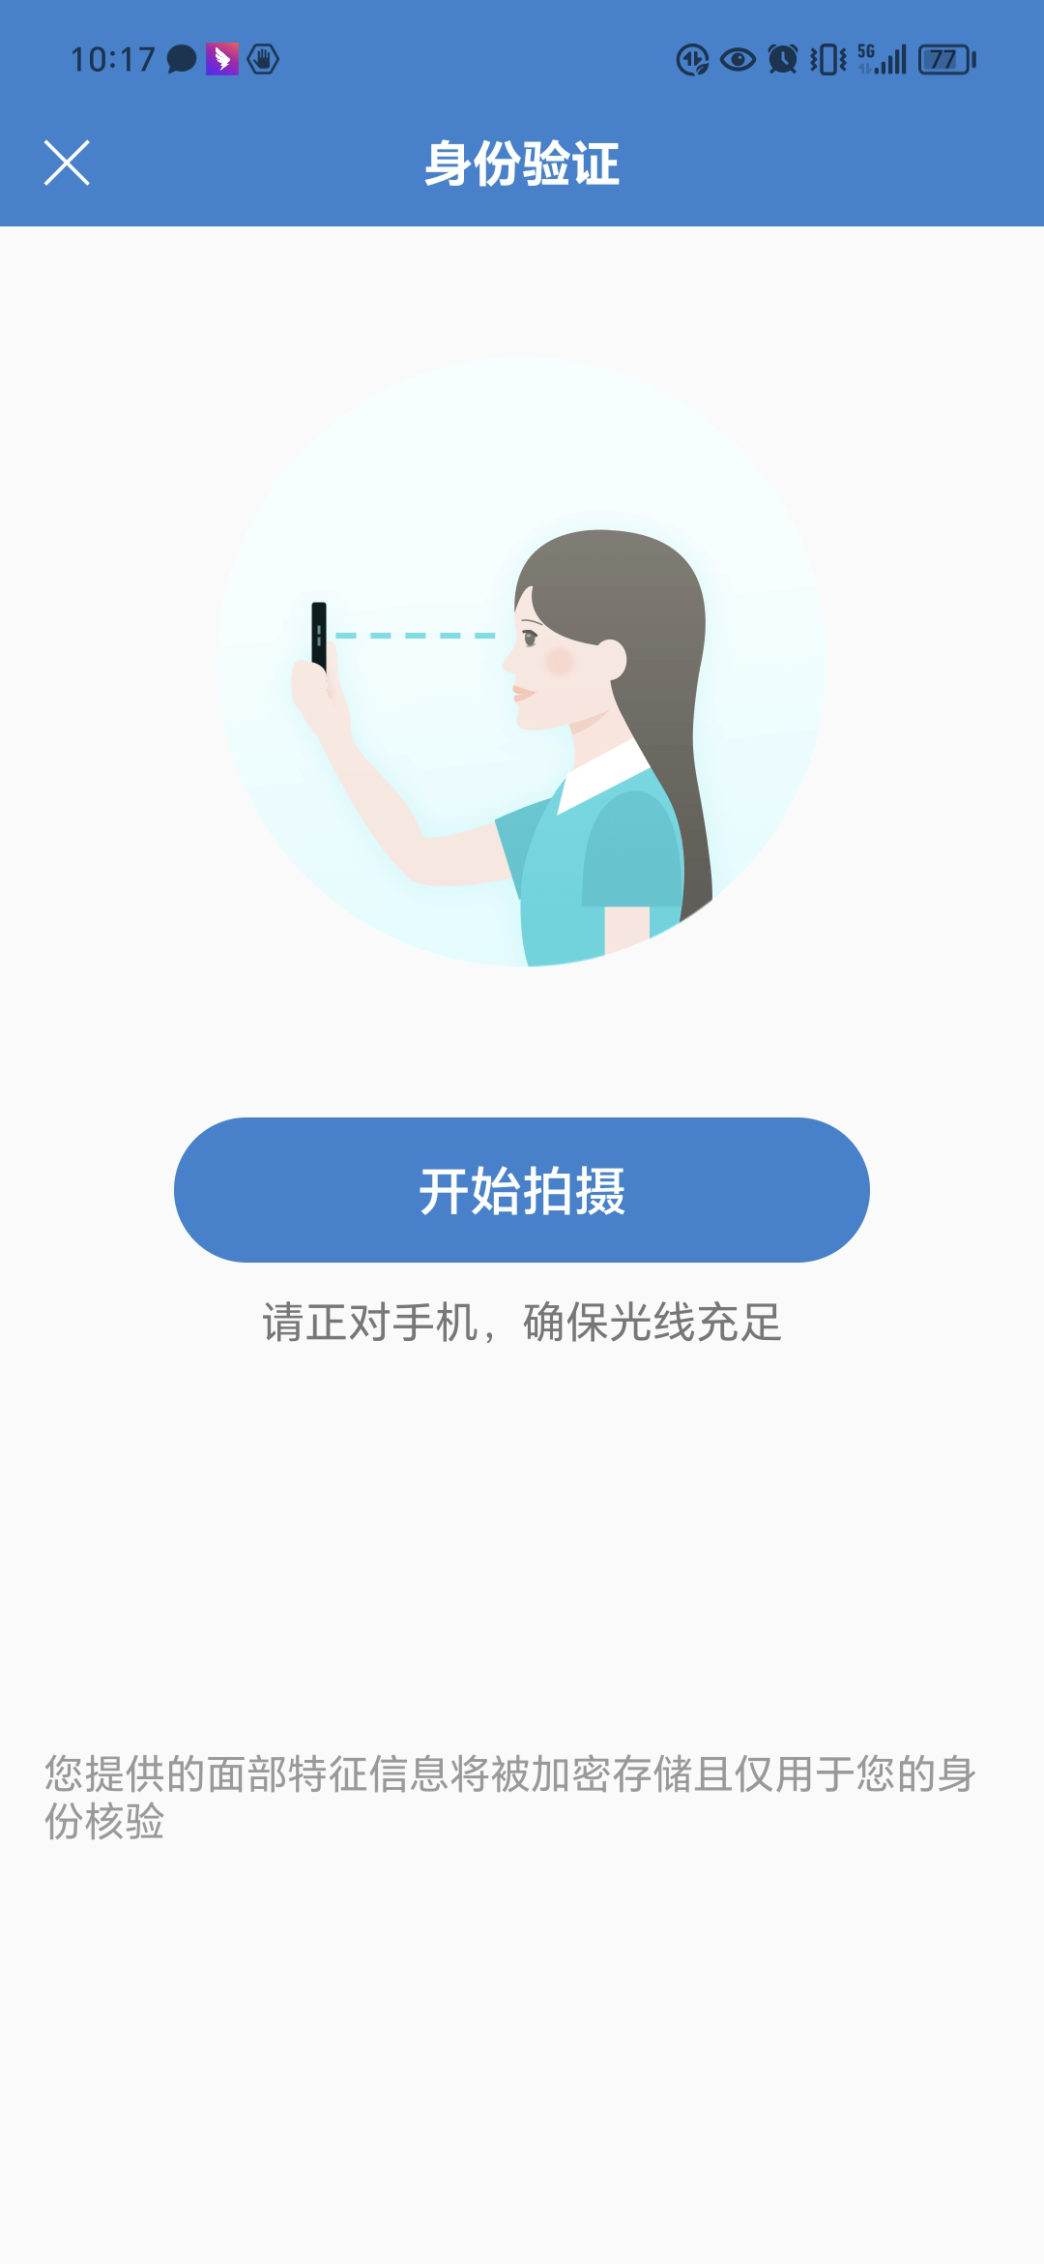
人脸识别信息录入-录入人脸图像
4.完善信息之后会弹出人脸录入页面，与上次短信验证间隔1分钟，再验证手机号，按提示完成人脸录入！（请确保光线充足，不晃动，保持坐姿端正，面部与摄像头保持水平，然后点击确定，录入人脸。）

Slide 13
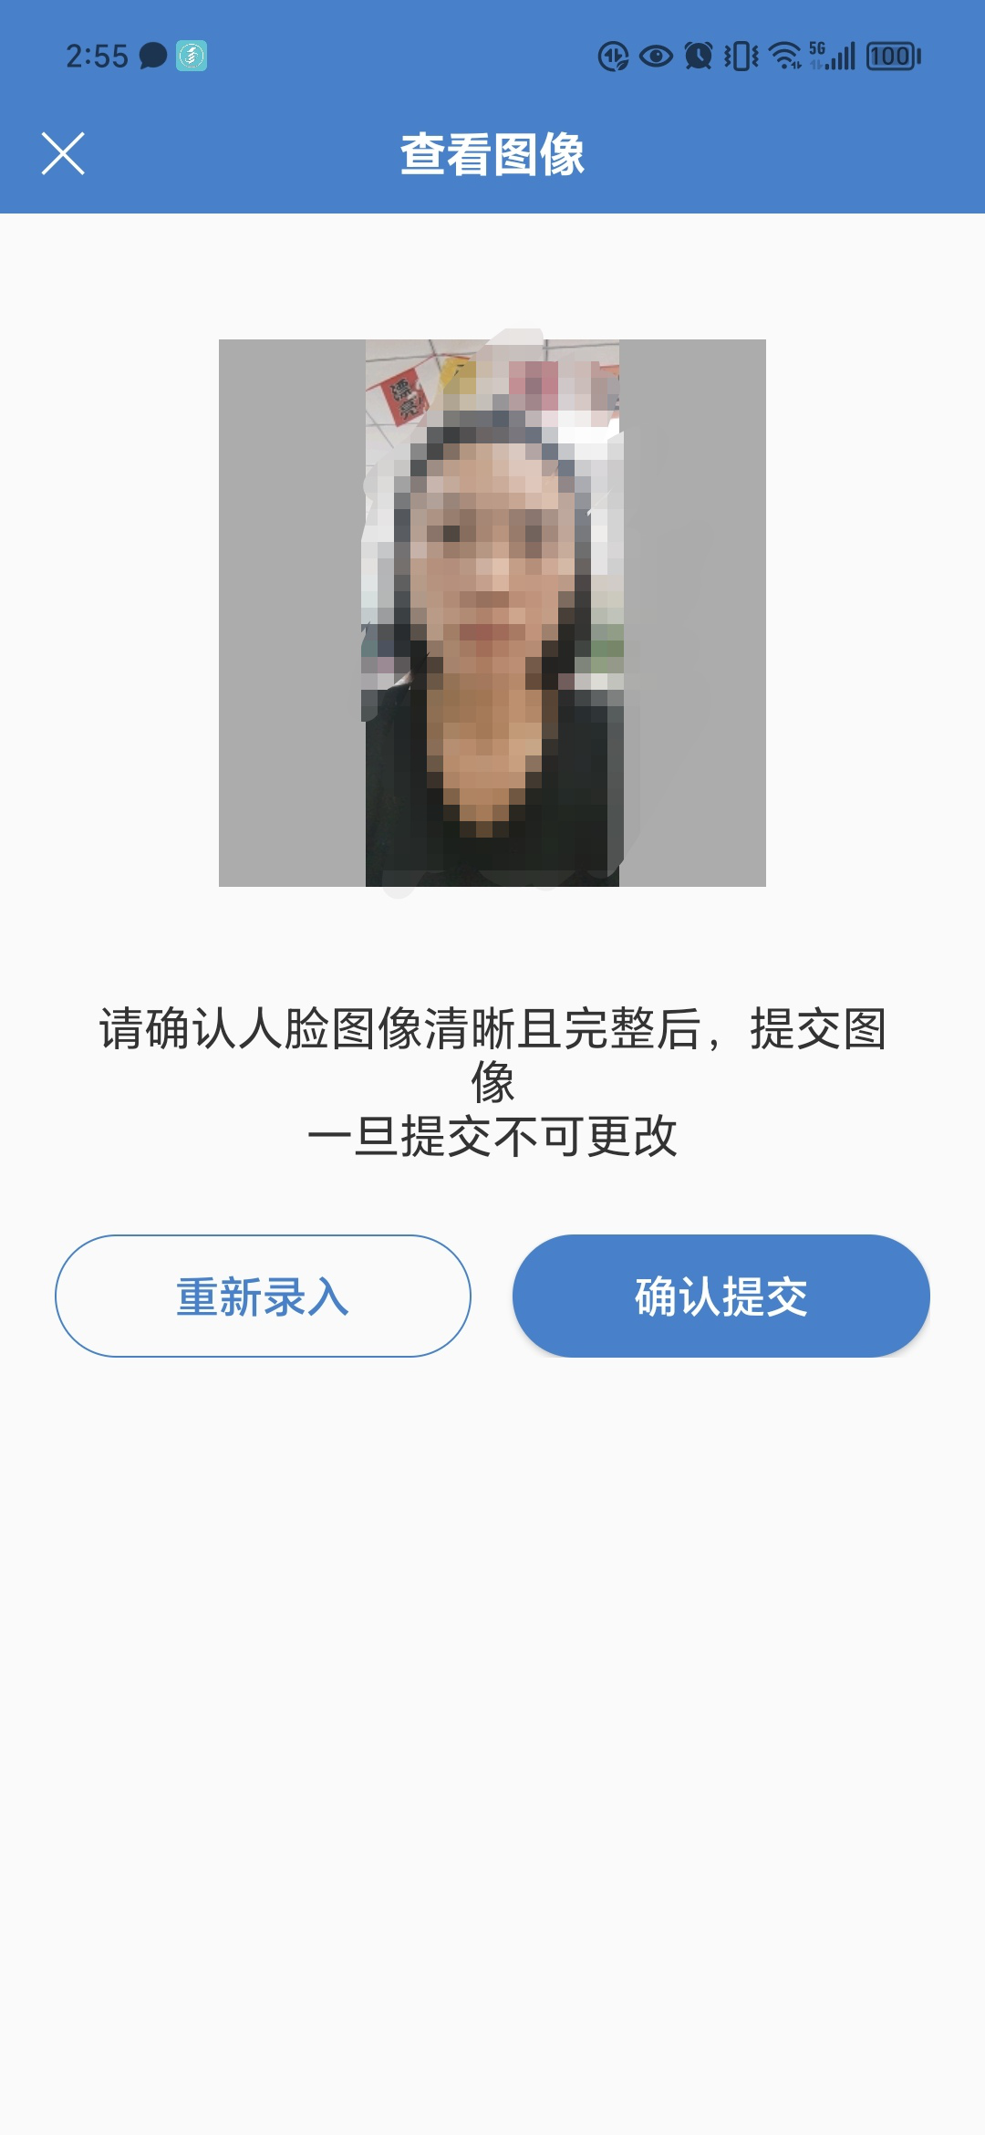
人脸识别信息录入-提交人脸图像
说明：人脸识别成功后点击“确认提交”即可，若对图像采集不满意，可点击“重新录入”。如有问题，请拨打客服老师电话：4008135555。
确认提交后，人脸识别信息成功录入。

Slide 14
03
综合测评操作流程
03

Slide 15
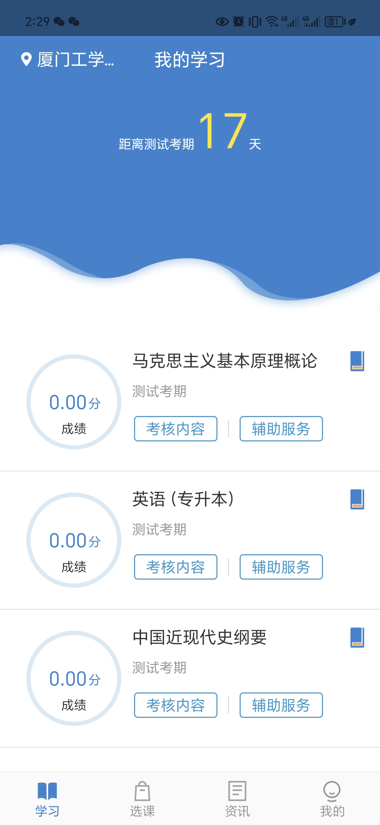
综合测评操作流程-考核内容
1.账号登录成功后，显示课程页面，选择考试科目进入“考核内容”。

Slide 16
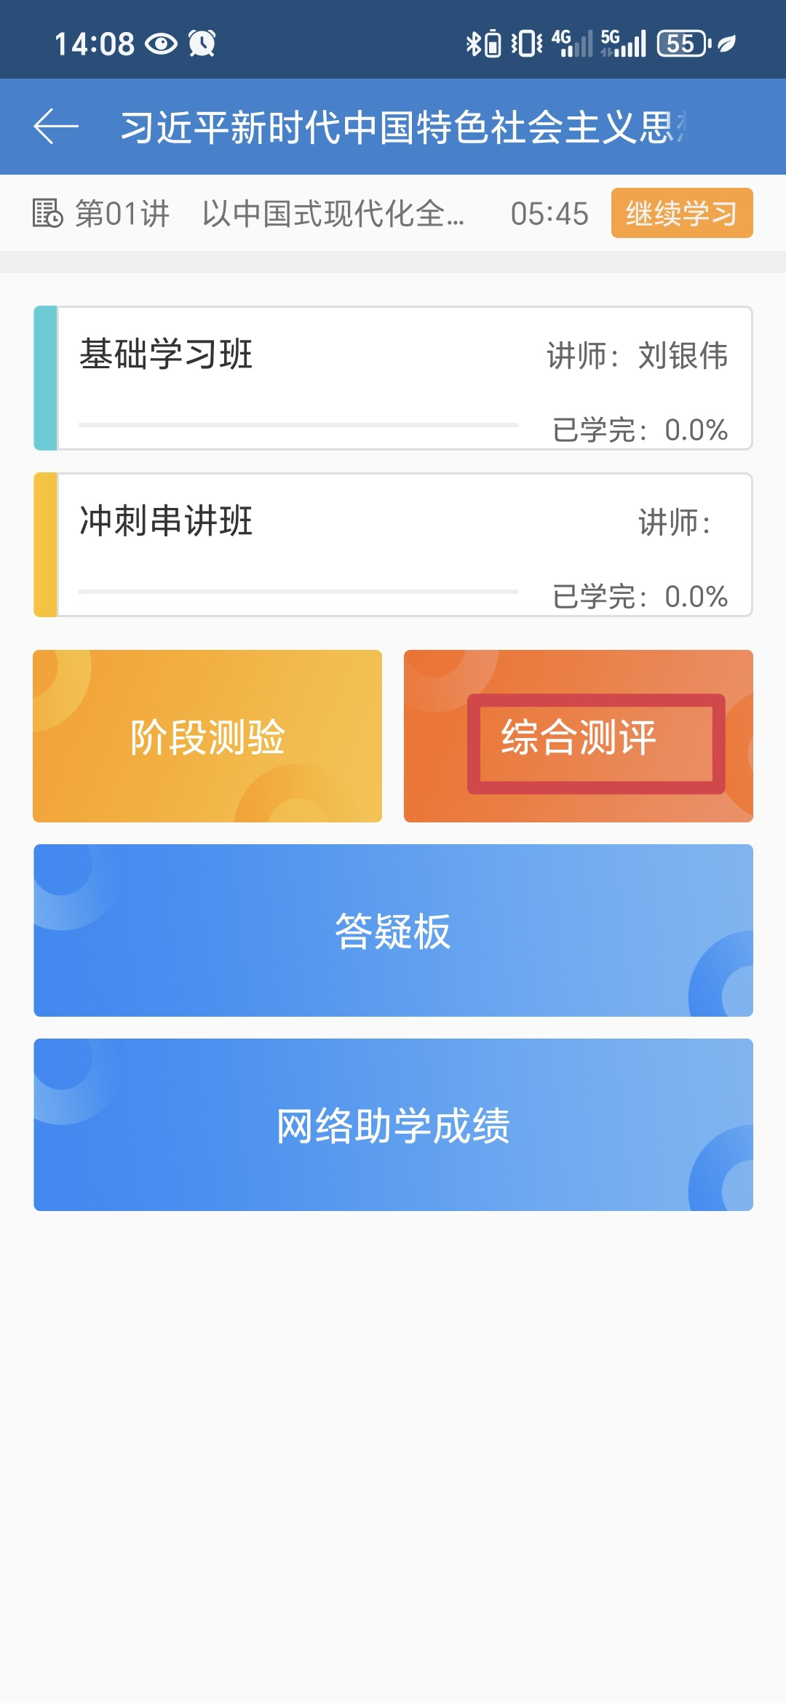
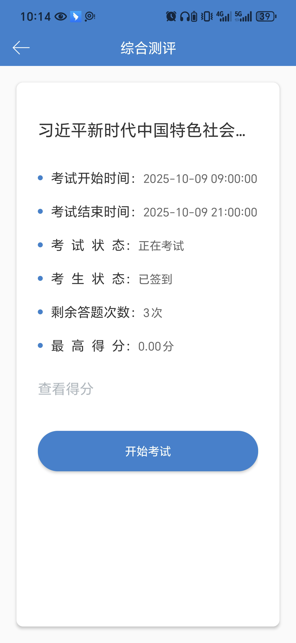
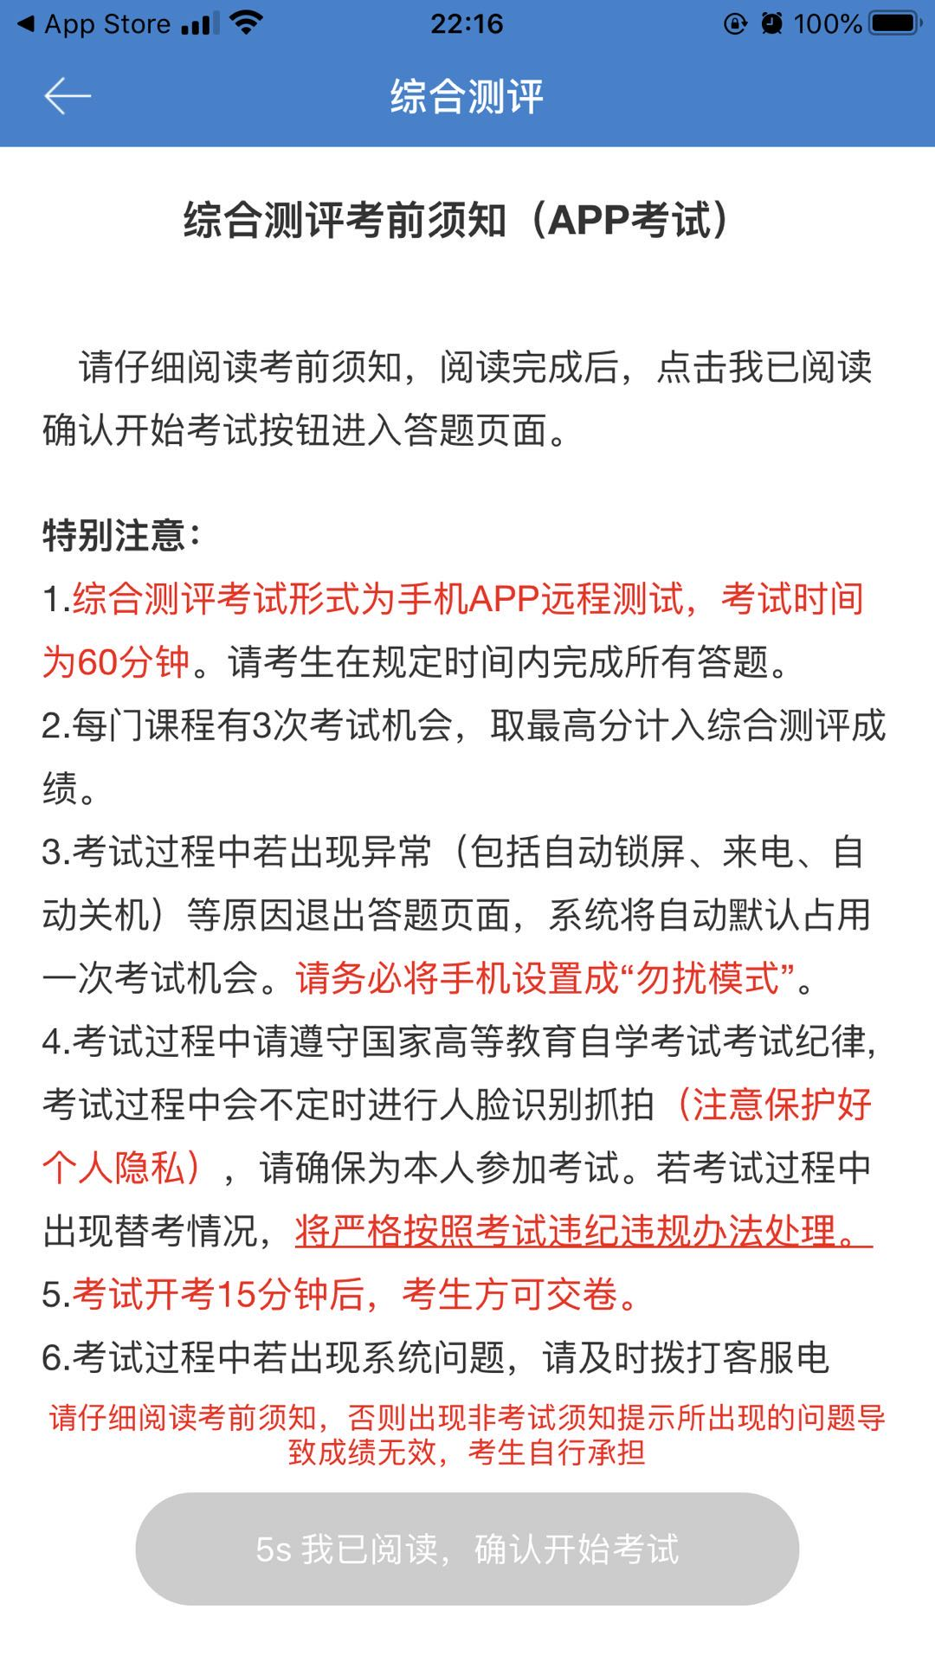
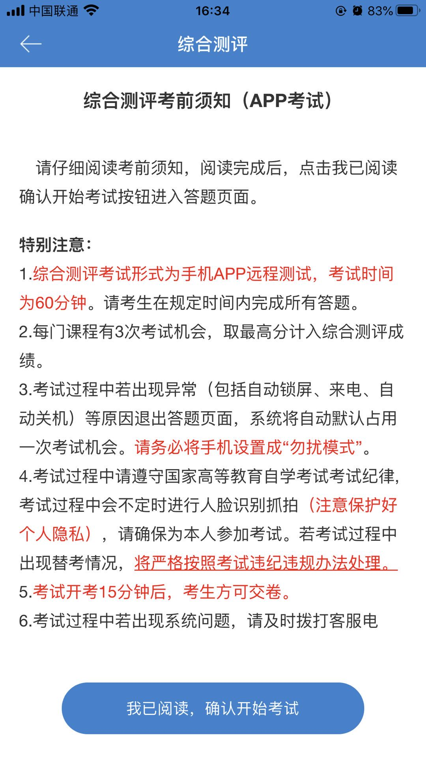
综合测评操作流程-综合测评
2. 点击综合测评，仔细阅读考前须知，确认开始考试。每门课程的考试时间为60分钟，共有3次考试机会。

Slide 17
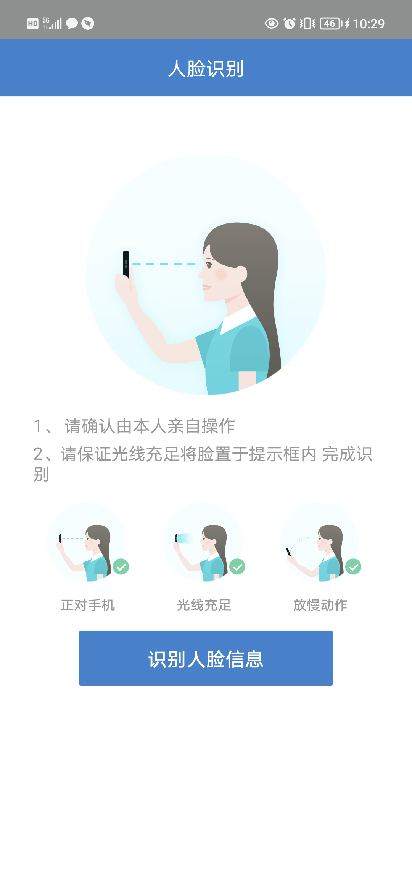
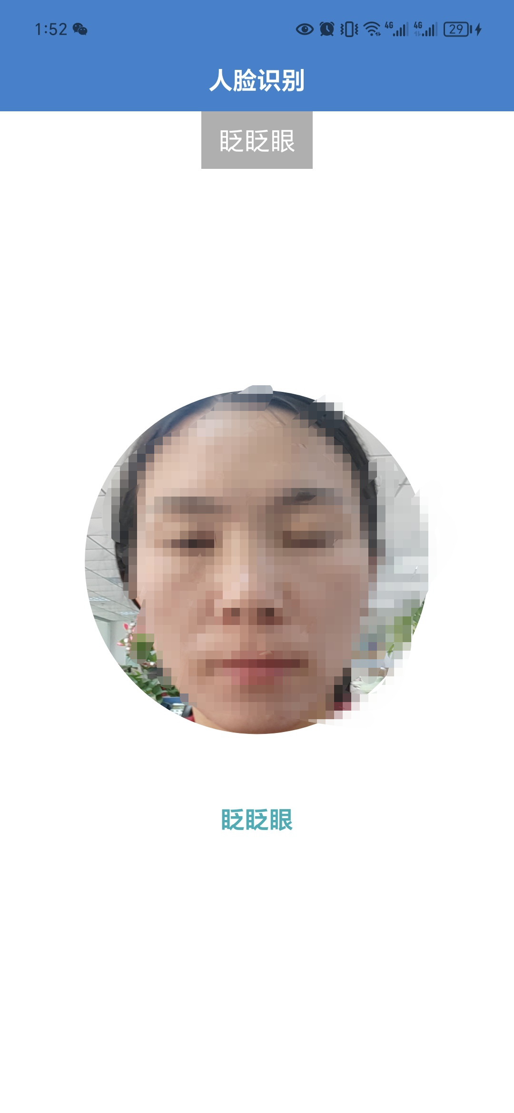
综合测评操作流程-人脸识别
注意：答题时间要在15分钟以上，答题期间会不定期弹出人脸识别框，请保证光线充足，否则会影响成绩审核。建议考试开始前提前完成人脸识别录入。

Slide 18
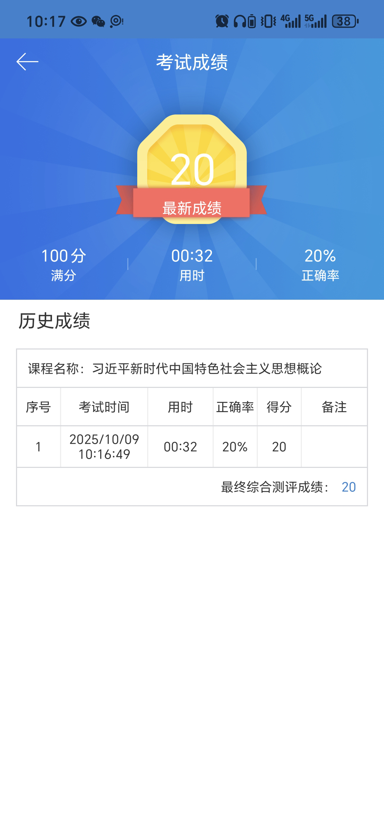
综合测评操作流程-成绩查询
交卷后可直接生成考试成绩。

Slide 19
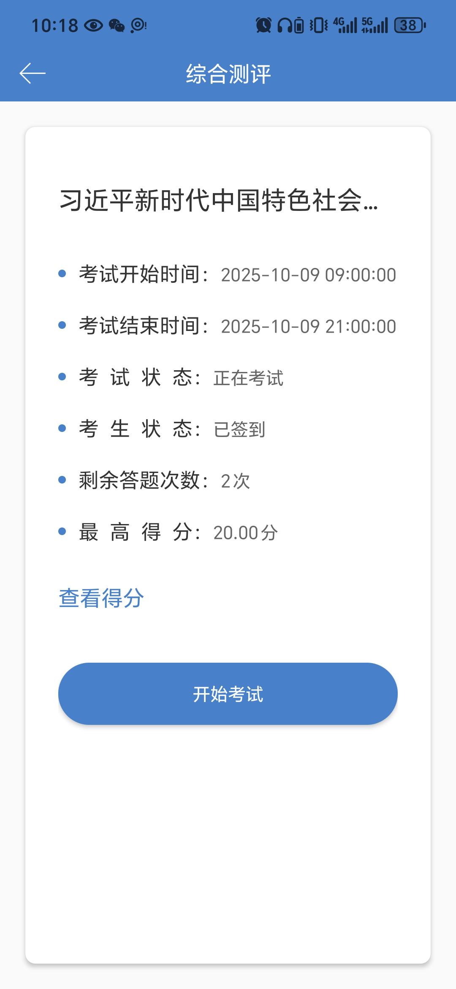
综合测评操作流程-成绩查询
或者可在“综合测评”点击进去后的“查看得分”选项查看，如图：

Slide 20
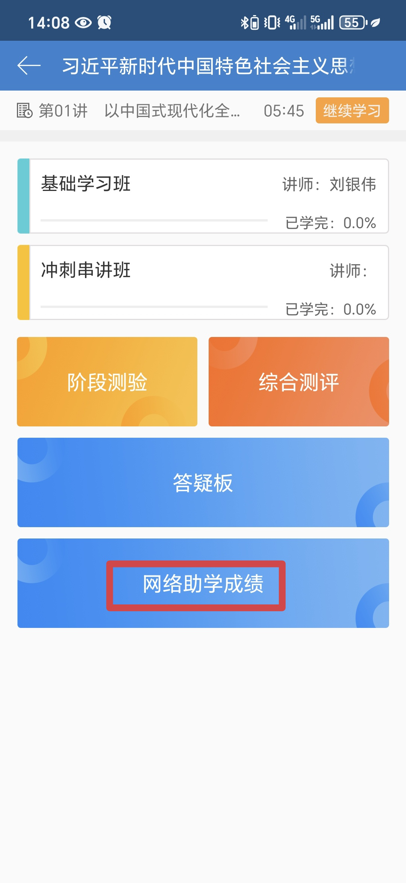
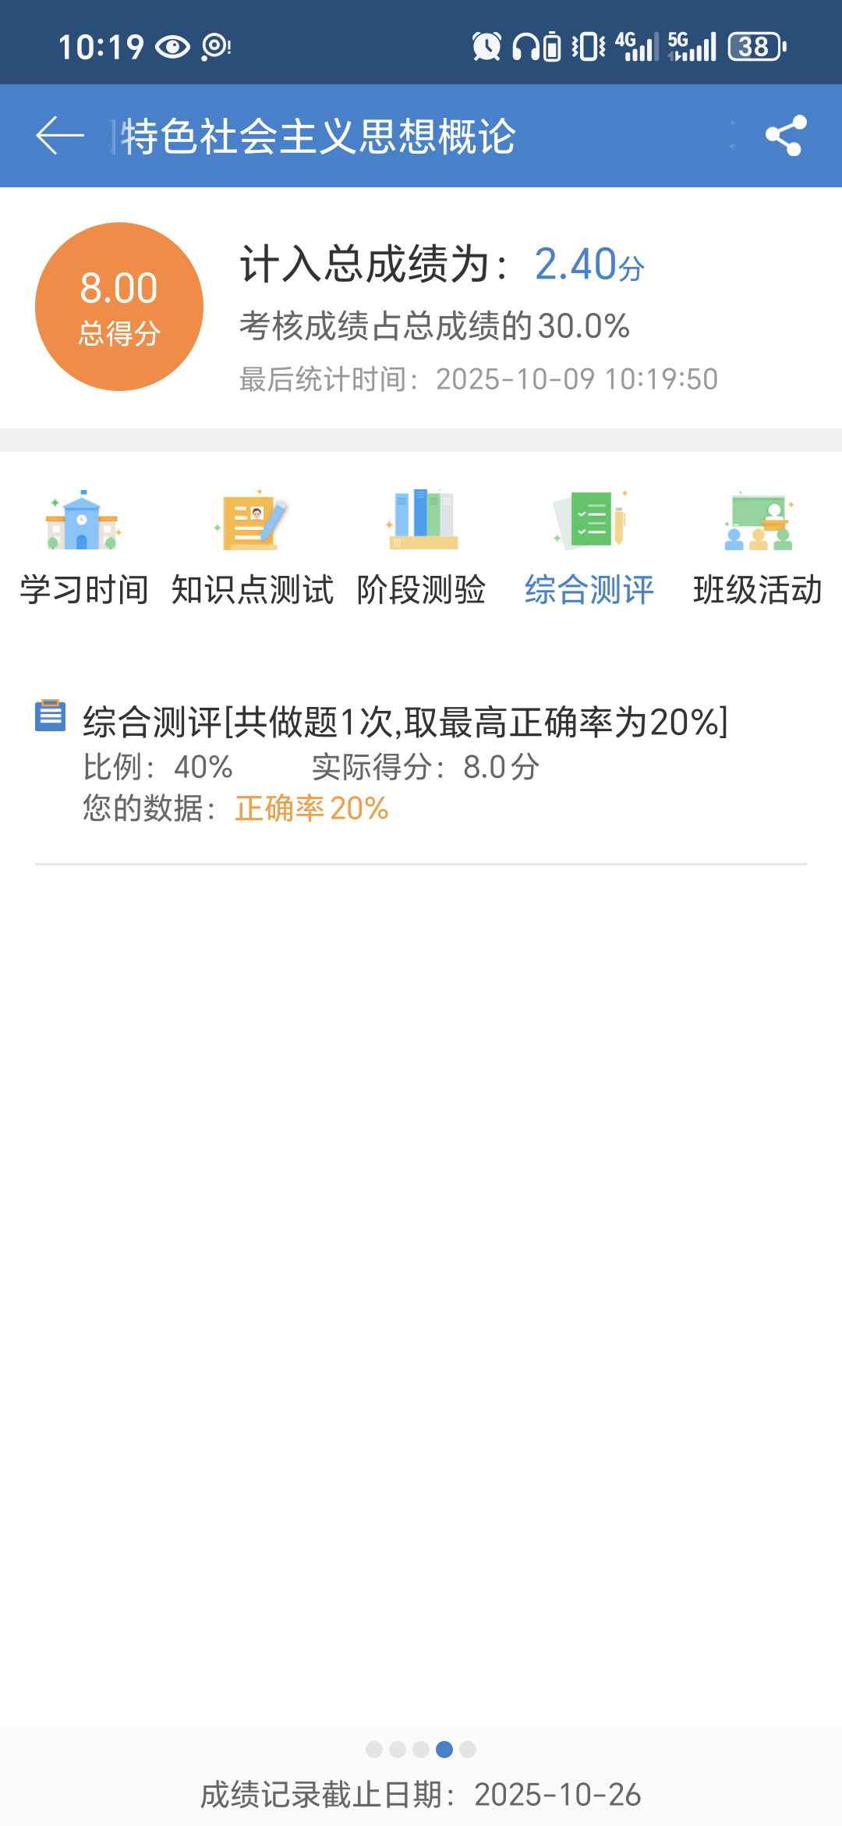
综合测评操作流程-成绩查询
也可在“网络助学成绩”内点击查看，如图：

Slide 21
04
04
综合测评考试时间

Slide 22
综合测评考试时间
综合测评模拟考试时间：3月26日09:00--17:00
综合测评正式考试时间：3月28日--4月3日；每日09:00到21:00
网络助学报名咨询及学习过程中的技术支持：
24小时客户服务电话：4008135555

